Slide 1

Интеллект шоу
Наш проект открывает двери в мир науки, делая сложные идеи доступными и увлекательными для каждого, а также даёт опыт в публичных выступлений для спикеров.

Slide 2




Миссия: Наука для Всех
Просто о Сложном
Погружение в Науку
Мы преподаём интересные и сложные научные темы доступным языком.
Помогаем каждому обывателю погрузиться в захватывающий мир научных открытий.
Интерактивное Обучение
Используем интерактивные игры и квесты для подачи интересных фактов.

Slide 3

Мотивация через Соревнование
Соревновательный характер проекта стимулирует участников не только к получению знаний, но и к активному участию. Баллы, заработанные в ходе игр и викторин, можно обменять на ценные призы.
Баллы за знания и участие
Обмен баллов на призы различных категорий
Признание и известность в научном сообществе

Slide 4




Путь к Признанию
Новые Знания
Глубокое понимание сложных тем.
Опыт и Знакомства
Ценный опыт и формирование круга единомышленников.
Медийная Известность
Победители получают широкое признание в медиа.

Slide 5

Развитие Ключевых Навыков
Проект нацелен на развитие всесторонних компетенций у участников.
1
Публичные Выступления
Уверенное изложение своих идей.
2
Самопознание и Аудитория
Изучение себя и эффективное взаимодействие с публикой.
3
Достижение Целей
Стремление к выполнению поставленных задач.
4
Краткость и Точность
Умение лаконично и емко передавать информацию.

Slide 6

Новый Опыт и Сообщество
Получение незабываемого жизненного опыта.
Возможность рассказать о своей уникальной теории.
Нахождение единомышленников и укрепление связей.
Формирование активного научного сообщества.
Мы создаём платформу для обмена идеями и вдохновения.

Slide 7





Широкая Аудитория, Особое Внимание Молодежи
Наш проект охватывает все возрастные группы, но уделяет приоритетное внимание молодому поколению.
Школьники
Студенты
Расширение кругозора.
Развитие критического мышления.
Профессионалы
Взрослые
Новые перспективы.
Повышение научной грамотности.

Slide 8

Влияние и Результаты
Проект обещает значительные положительные изменения для общества.
Рост Научной Грамотности
Значительное повышение общего уровня понимания науки среди населения.
Повышение Интереса
Увеличение вовлеченности в науку и технологии.
Формирование Будущего
Вдохновение нового поколения исследователей и инноваторов.

Slide 9

Перспективы дальнейшего развития
Масштабирование
Расширение охвата аудитории и географии проекта.
Развитие Платформы
Улучшение интерактивных инструментов и контента.
Партнерства
Привлечение стратегических партнеров и спонсоров.

Slide 10
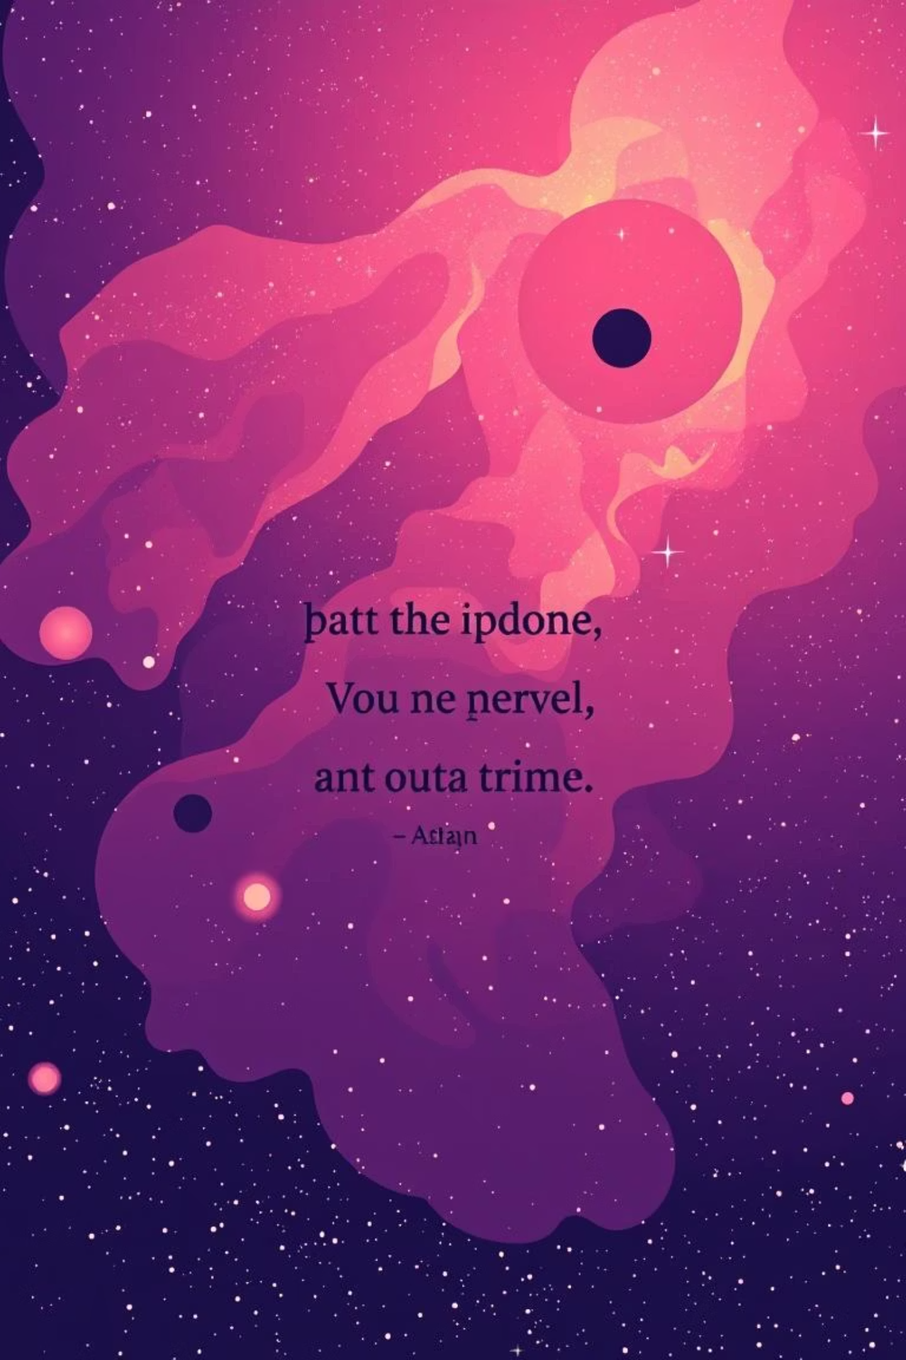
Присоединяйтесь к Нам!
Мы приглашаем вас стать частью нашего движения к звездам, к знаниям, к новым открытиям!
Per Aspera Ad Astra!

